Slide 1
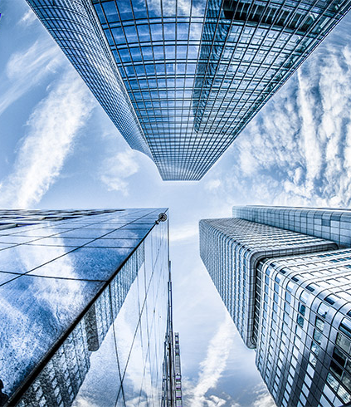

Optimización de la movilidad en la calle a través de un entorno de Simulación NetLogo.
Integrantes:
Fernando Ortega.
Deiby Calva.
Leonardo Paredes.

Slide 2
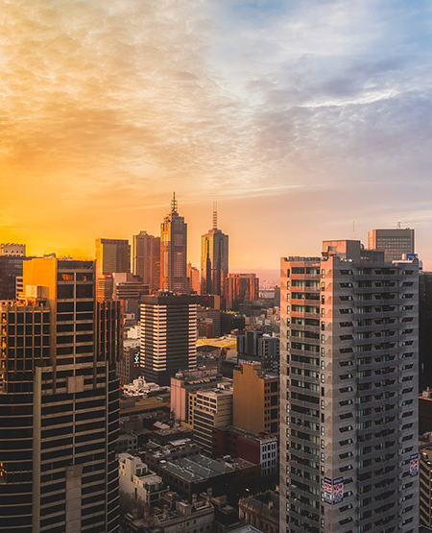

Problemática
En las sociedades modernas el movilizarse de un lugar a otro se ha convertido en parte fundamental de la convivencia y el desarrollo social.
Se puede identificar un problema en común en cuanto tránsito y transporte.
Las congestiones vehiculares producidas en las horas pico (horas de mayor flujo vehicular), se deben a la necesidad de las personas de llegar a sus sitios de trabajo, vivienda o estudio.

Slide 3
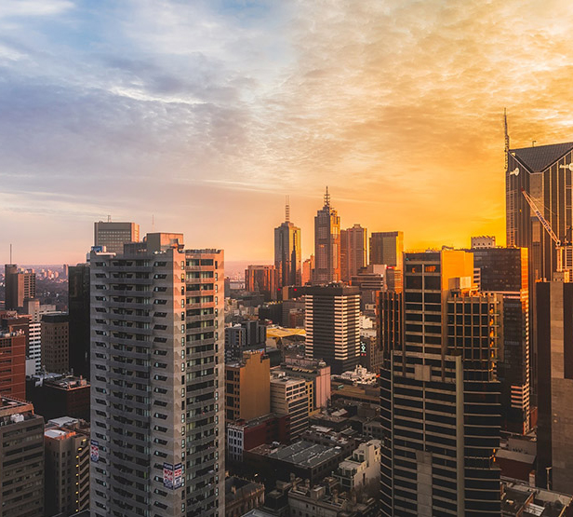
Objetivos:
Emplear el entorno de Desarrollo Netlogo que permita simular un escenario de tráfico en la Ciudad de Loja Basándose en el artículo “Optimización de la movilidad en la calle a través de un entorno de Simulación NetLogo”.
Tomar datos reales de la situación actual sobre el entorno de la congestión vehicular en la calle Alonso de Mercadillo, la Avd. Universitaria y la Av. Manuel Agustín Aguirre.
Proponer una solución que permita reducir los tiempos de espera de los vehículos en las intersecciones mediante la simulación.

Slide 4

Descripción de los Agentes Modelados
Descripción del Agente Auto

Slide 5
Descripción de los Agentes Modelados
Descripción de Agente Intersección

Slide 6
Descripción de los Agentes Modelados
Descripción del Agente Peatón

Slide 7
Obtención de datos reales en la Ciudad de Loja
Día de la Semana | Hora | Calle o Avenida | Semáforo Rojo | Semáforo Verde
Viernes | 13:00 h | Avd. Universitaria | 15 | 25
 |  |  | 20 | 30
 |  |  | 15 | 27
 |  |  | 28 | 35
 |  |  | 26 | 34
 |  |  | 23 | 32
 |  |  | 25 | 38
Total |  |  | 152 | 221
Dia de la Semana | Hora | Calle o Avenida | Semáforo Rojo | Semáforo Verde
Viernes | 13:00 h | Avd. Manuel Agustín Aguirre | 25 | 40
 |  |  | 28 | 36
 |  |  | 27 | 40
 |  |  | 30 | 43
 |  |  | 35 | 48
 |  |  | 29 | 42
 |  |  | 31 | 49
Total |  |  | 254 | 298
Datos recolectados en la Avd. Universitaria
Datos recolectados en la Avd. Manuel Agustín Aguirre

Slide 8
Obtención de datos reales en la Ciudad de Loja
Dia de la Semana | Hora | Calle o Avenida | Semáforo Rojo | Semáforo Verde
Viernes | 13:00 h | Calle Alonso de Mercadillo | 20 | 25
 |  |  | 21 | 30
 |  |  | 27 | 30
 |  |  | 26 | 32
 |  |  | 20 | 27
 |  |  | 18 | 23
 |  |  | 22 | 28
Total |  |  | 154 | 195
Datos recolectados en la calle Alonso de Mercadillo

Slide 9
Obtención de datos reales en la Ciudad de Loja
Dia de la Semana | Hora | Calle o Avenida | Semáforo Rojo | Semáforo Verde
Viernes | 18:00 h | Avd. Universitaria | 18 | 28
 |  |  | 20 | 30
 |  |  | 19 | 27
 |  |  | 25 | 35
 |  |  | 26 | 38
 |  |  | 28 | 35
 |  |  | 29 | 338
Total |  |  | 165 | 231
Dia de la Semana | Hora | Calle o Avenida | Semáforo Rojo | Semáforo Verde
Viernes | 18:00 h | Avd. Manuel Agustín Aguirre | 28 | 40
 |  |  | 30 | 35
 |  |  | 27 | 39
 |  |  | 35 | 43
 |  |  | 29 | 41
 |  |  | 29 | 42
 |  |  | 31 | 49
Total |  |  | 209 | 289
Datos recolectados en la Avd. Universitaria
Datos recolectados en la Avd. Manuel Agustín Aguirre

Slide 10
Obtención de datos reales en la Ciudad de Loja
Dia de la Semana | Hora | Calle o Avenida | Semáforo Rojo | Semáforo Verde
Viernes | 18:00 h | Calle Alonso de Mercadillo | 22 | 30
 |  |  | 28 | 31
 |  |  | 27 | 38
 |  |  | 26 | 35
 |  |  | 20 | 39
 |  |  | 25 | 30
 |  |  | 29 | 42
Total |  |  | 177 | 235
Datos recolectados en la calle Alonso de Mercadillo

Slide 11
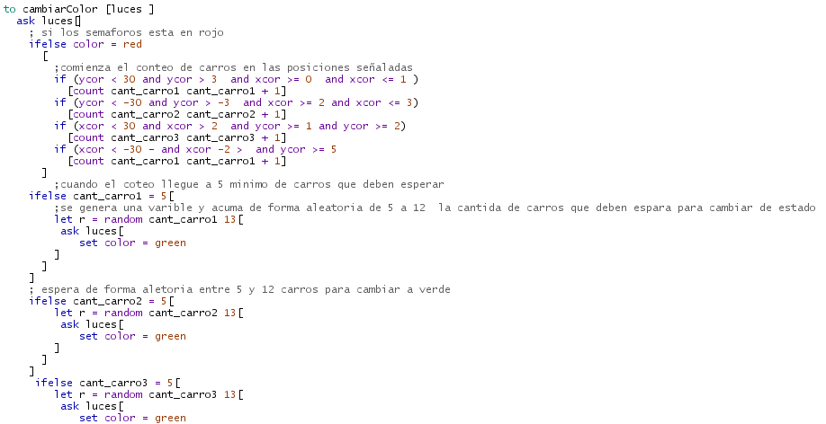
Algoritmo para el control de Semáforos inteligentes

Slide 12
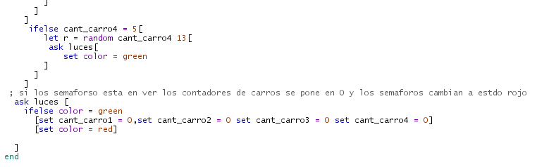
Algoritmo para el control de Semáforos inteligentes

Slide 13
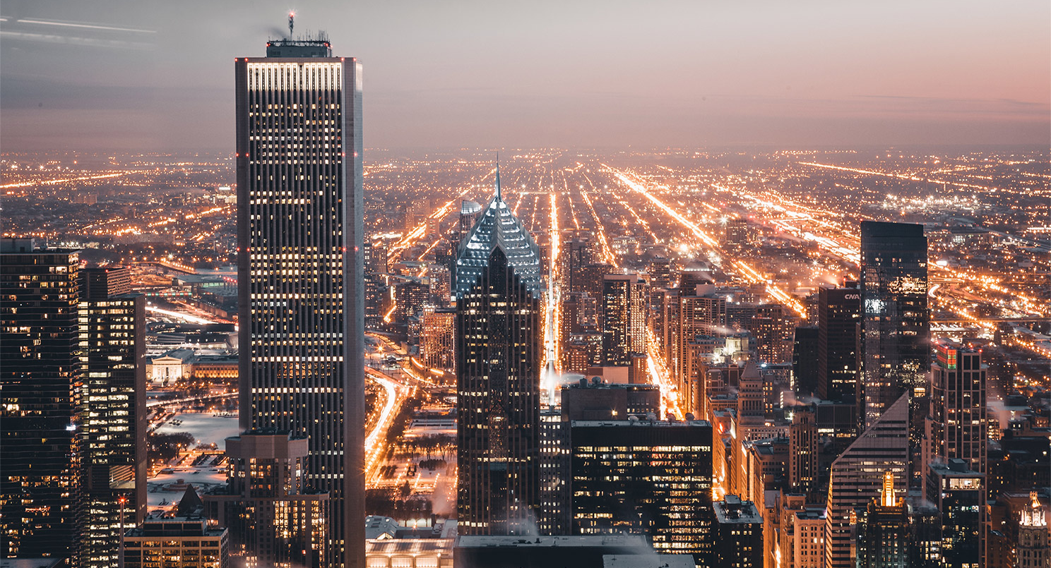
CONCLUSIONES:
Mediante la recolección de datos se pudo estimar la cantidad de vehículos que esperan o transitan en las intersecciones, dependiendo del estado de los semáforos (rojo-verde) en horarios con mayor afluencia de vehículos permitiendo realizar una simulación mucho más real del sistema.
El uso de semáforos inteligentes permite reducir el tiempo de espera en gran medida, de los conductores en las intersecciones a diferencia de los semáforos con tiempo fijo.

Slide 14
Muchas gracias.
FR
UNL
FABRIKAM RESIDENCIAS
0981597191
deiby.calva@unl.edu.ec josue.ortega@unl.edu.ec leonardo.v.paredes@unl.edu.ec

